Slide 1
CF06_2_1_pasos B_categorías publicidad

Slide 2
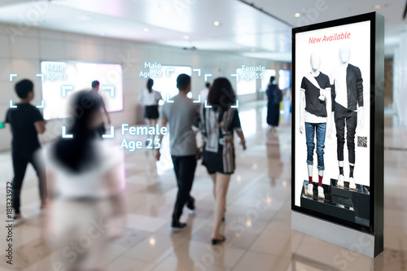
Indicaciones para la producción
<
1
2
3
4
5
>
Favor adecuar contenido a la referencia: Pasos A. En total son 9 botones, cada uno con su respectivo texto e imagen.
Este contenido corresponde al botón No 1.
Expositores semipermanentes
Los expositores semipermanentes son pantallas que se ubican en un centro comercial, gran almacén o supermercado. Las pantallas suelen estar en este espacio entre tres meses o hasta un año y pueden ser parte de una campaña de lanzamiento o relanzamiento de un producto. También son conocidas como pantallas secundarias.
Referencias de las imágenes: https://stock.adobe.com/es/images/id/181323792?as_campaign=Freepik&as_content=api&as_audience=srp&tduid=76eba93788147c0d4b35ab3a8245ff2b&as_channel=affiliate&as_campclass=redirect&as_source=arvato&asset_id=181323972

Slide 3
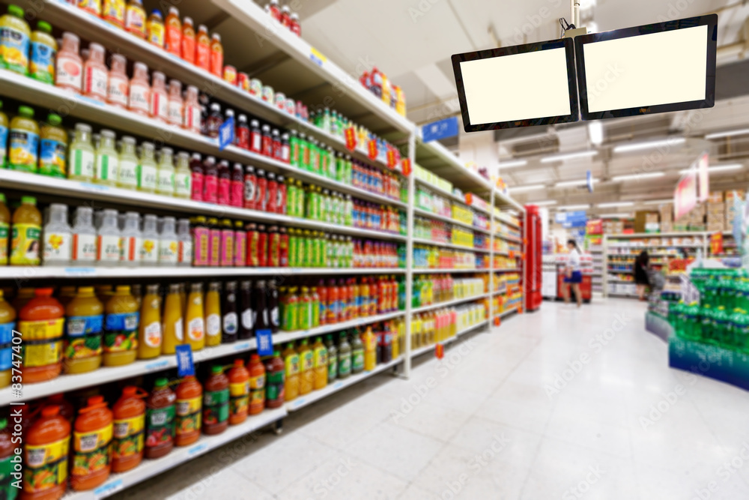
Indicaciones para la producción
<
1
2
3
4
5
>
Contenido correspondiente al botón No 2
Expositores permanentes
Se refiere a expositores electrónicos o análogos que se ubican de forma permanente en un centro comercial, punto de venta o supermercado; también pueden encontrarse en paraderos de buses muy cercanos supermercados.
Usualmente son utilizados por grandes marcas que pueden cubrir los costos de mantenimiento.
Referencias de las imágenes: https://stock.adobe.com/es/search?filters%5Bcontent_type%3Aphoto%5D=1&filters%5Bcontent_type%3Aillustration%5D=1&filters%5Bcontent_type%3Azip_vector%5D=1&filters%5Bcontent_type%3Avideo%5D=1&filters%5Bcontent_type%3Atemplate%5D=1&filters%5Bcontent_type%3A3d%5D=1&filters%5Bcontent_type%3Aimage%5D=1&k=publicidad+en+supermercado&order=relevance&safe_search=1&search_page=1&search_type=usertyped&acp=&aco=publicidad+en+supermercado&get_facets=0&asset_id=83747407

Slide 4
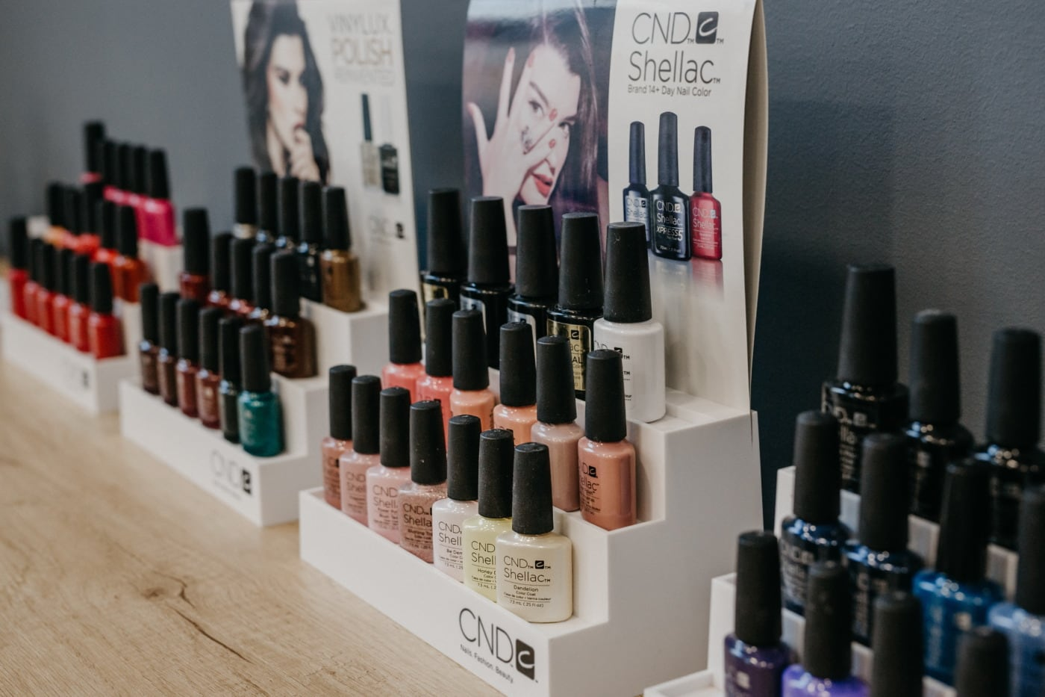
Indicaciones para la producción
<
1
2
3
4
5
>
Contenido correspondiente al botón No 3
Display o glorificador
Este es uno de los elementos más comunes y exitosos de la publicidad en el punto de venta. Sus diseños son muy variados, se pueden presentar en diferentes formatos y materiales, aunque el más común es el cartón.
Referencias de las imágenes: https://pixnio.com/media/polish-cosmetics-colorful-manicure-colors

Slide 5
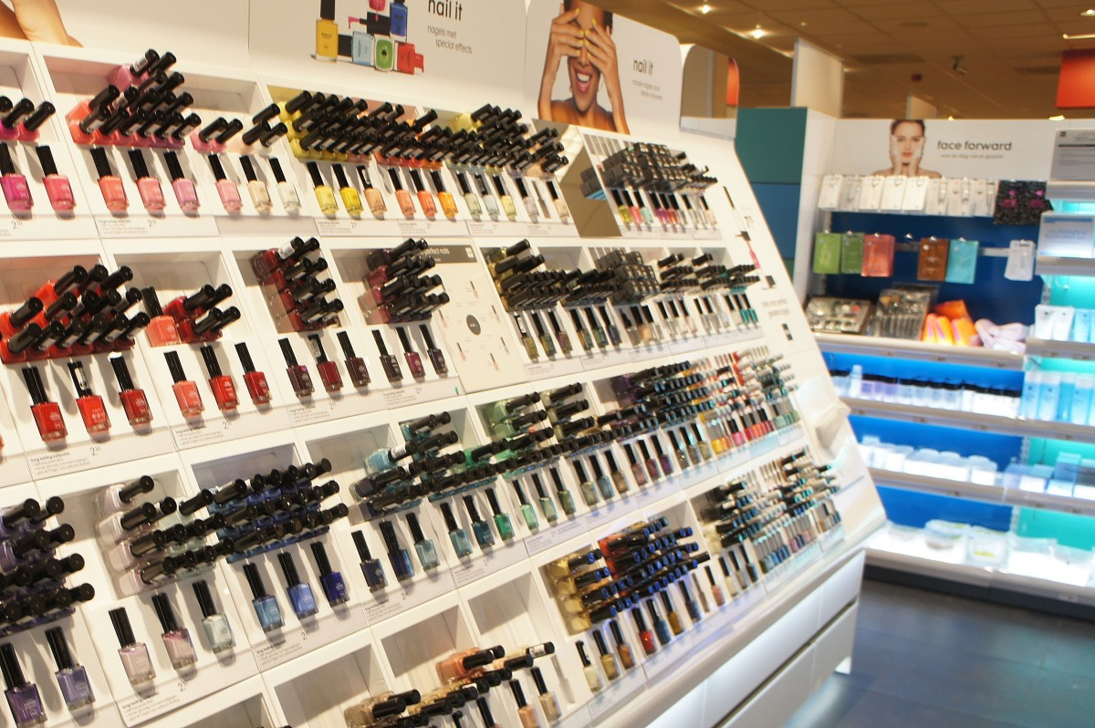
Indicaciones para la producción
<
1
2
3
4
5
>
Contenido correspondiente al botón No 4
Exhibidores de piso
Son una especie de estanterías en cartón o algún material fuerte, que permite exhibir el producto de forma llamativa y de fácil alcance para el usuario y brindando un valor agregado a la marca.
El exhibidor de piso se utiliza, preferiblemente, para el lanzamiento o promoción de un producto teniendo como resultado un mayor impacto y aumento en las ventas.
Referencias de las imágenes: https://pxhere.com/es/photo/903589
https://i1.wp.com/creativegroup.com.co/wp-content/uploads/2020/01/banner-exh-piso.jpg?w=1428&ssl=1

Slide 6
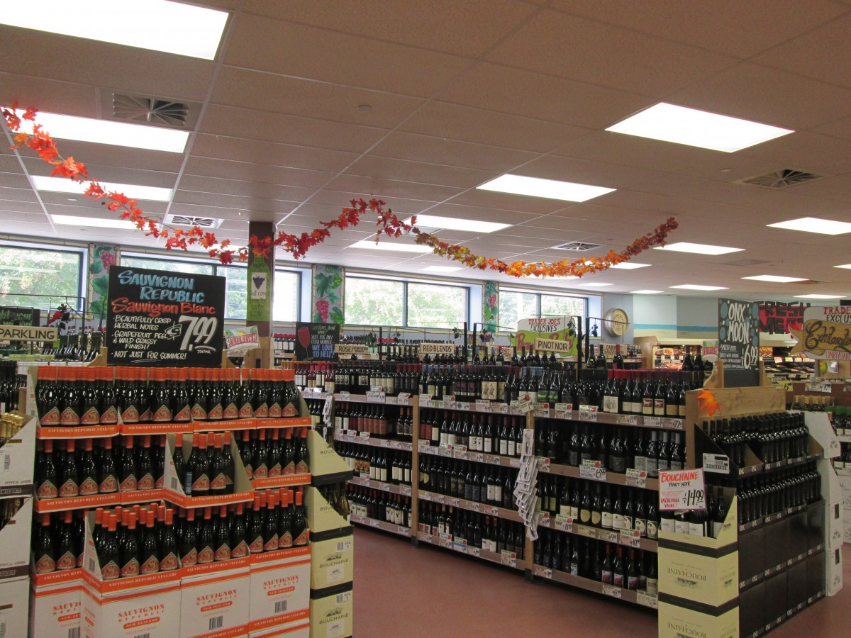
Indicaciones para la producción
<
1
2
3
4
5
>
Contenido correspondiente al botón No 5
Rejillas
Las rejillas son usadas en el punto de venta en las esquinas o terminaciones de las estanterías, justo para “interrumpir” el tráfico visual de los consumidores.
También pueden aparecer al lado de las cajas registradores, justo antes de pagar por los productos que se llevan los consumidores. Son de larga duración y su éxito puede depender de la rotación del producto o los cambios en el surtido.
Referencias de las imágenes: https://pxhere.com/es/photo/686260

Slide 7
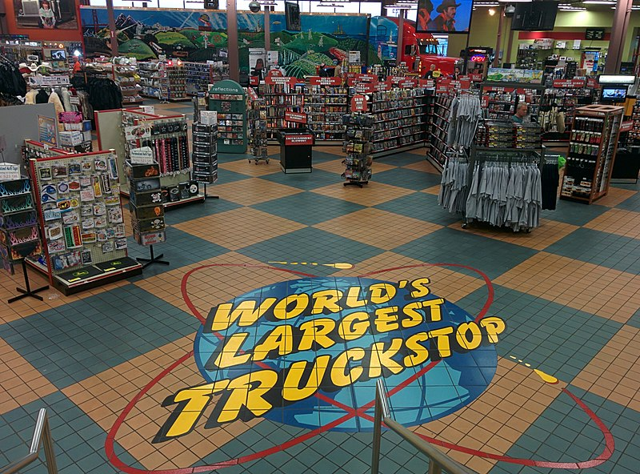
Indicaciones para la producción
<
5
6
7
8
9
>
Contenido correspondiente al botón No 6
Floor graphics
Son una especie de calcomanía o papel adhesivo, con diseño atractivo y son impresos para aplicación en pisos. Llevan mensajes alusivos a la marca o producto que promocionan y, en algunos casos, señalan el entorno para guiar al usuario hacia alguna promoción.
Referencias de las imágenes: https://commons.wikimedia.org/wiki/File:Iowa_80_shop_floor.gk.jpg

Slide 8
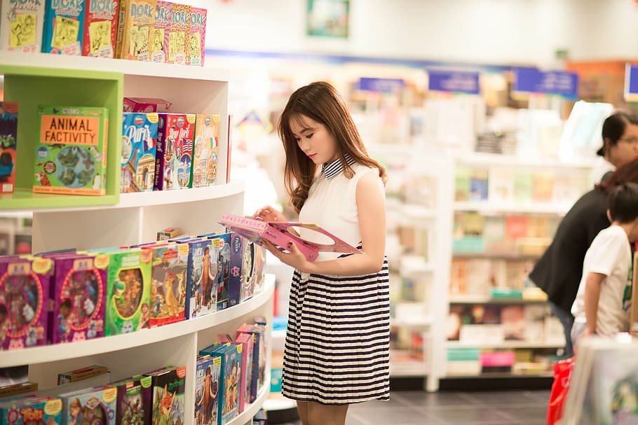
Indicaciones para la producción
<
5
6
7
8
9
>
Contenido correspondiente al botón No 7
Puntas de góndola
Las Puntas de Góndola (PDG) son elementos que contienen los productos a exhibir pero con visibilidades que aumentan la comunicación visual, con accesorios como son cabezotes, laterales, frontales, cenefas y partes móviles. Su desempeño es aumentar la visibilidad y posicionar la marca en el Punto de Venta (PDV), por lo tanto, son bastantes útiles y precisas para darle un toque más personal y sutil a distintos tipos de exhibiciones, con medios impresos diseñados especialmente para puntos de ventas, supermercados y contextos comerciales.
Referencias de las imágenes: https://www.pxfuel.com/es/free-photo-eukdx

Slide 9
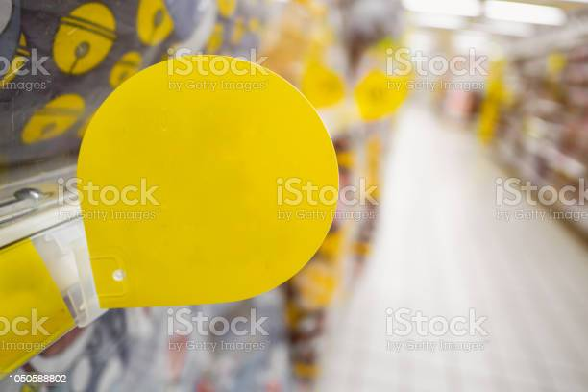
Indicaciones para la producción
<
5
6
7
8
9
>
Contenido correspondiente al botón No 8
Rompetráficos
Los rompetráficos publicitarios son elementos diseñados en cartón o plástico que se ponen principalmente en las estanterías de productos, son pequeños pero muy llamativos. Pueden encontrarse en pequeños comercios, así como en grandes superficies.
Referencias de las imágenes: https://www.istockphoto.com/es/foto/simulacros-de-etiqueta-de-descuento-amarillo-en-blanco-gm1050588802-280911566

Slide 10
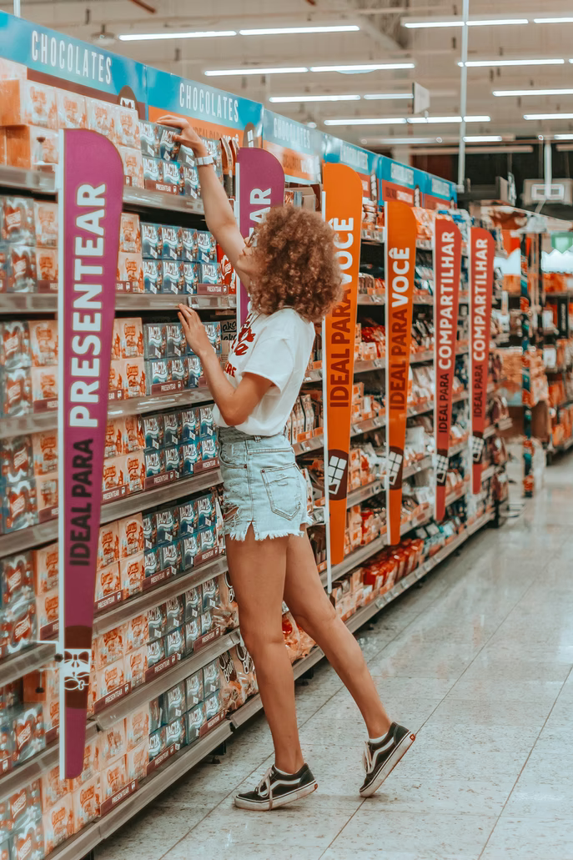
Indicaciones para la producción
<
5
6
7
8
9
>
Contenido correspondiente al botón No 9
Tecnología digital y otros
Actualmente, con el auge de la tecnología digital, hay un mayor uso de pantallas táctiles, proyecciones de video, códigos QR, incluso hay pantallas dinámicas en las que se puede realizar la compra directa del producto a través de los canales digitales, pero en el punto de venta. Este último, conlleva un acompañamiento o soporte técnico en caso de que haya algún inconveniente.
Otros soportes o piezas publicitarias para el punto de venta son:
Los carteles “clásicos” de interior o exterior.
Pantallas digitales (pasillos de centros comerciales, puntos de venta de video lineales, pantallas de efectivo, etc.).
Delimitadores.
Expositores de mostrador y de suelo.
Vinilos.
Folletos.
Referencias de las imágenes: https://unsplash.com/photos/U3rUX-UtmTQ

